Slide 1
Системи управління персоналом в цифровій економіці: застосування Хмарних технологій
Лекція 1

Slide 2
Питання
1. Архітектура побудови великих даних (Big Data)
2. Побудова системи обміну інформації
3. Механізми доступу та управління персональними даними
4. Модель багатовимірного представлення інформації

Slide 3
Різниця підходів
Традиційна аналітика | Big data аналітика
Поступовий аналіз невеликих пакетів даних | Обробка відразу всього масиву доступних даних
Редакція та сортування даних перед обробкою | Дані обробляються у їхньому вихідному вигляді
Старт з гіпотези та її тестування щодо даних | Пошук кореляцій за всіма даними до отримання шуканої інформації
Дані збираються, обробляються, зберігаються і лише потім аналізуються | Аналіз та обробка великих даних у реальному часі, у міру надходження

Slide 4
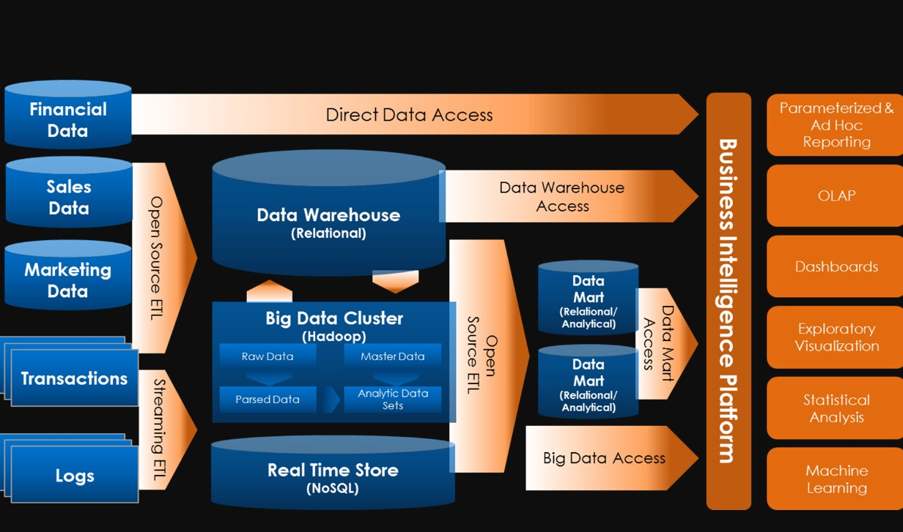
Архітектура побудови Великих даних
(Big Data)

Slide 5
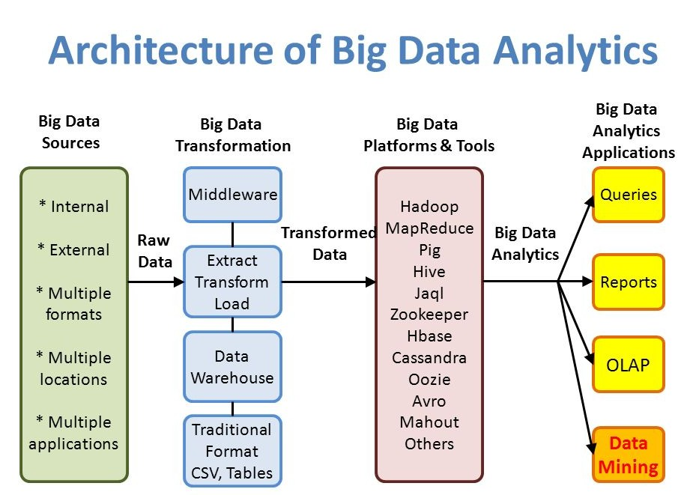

Slide 6
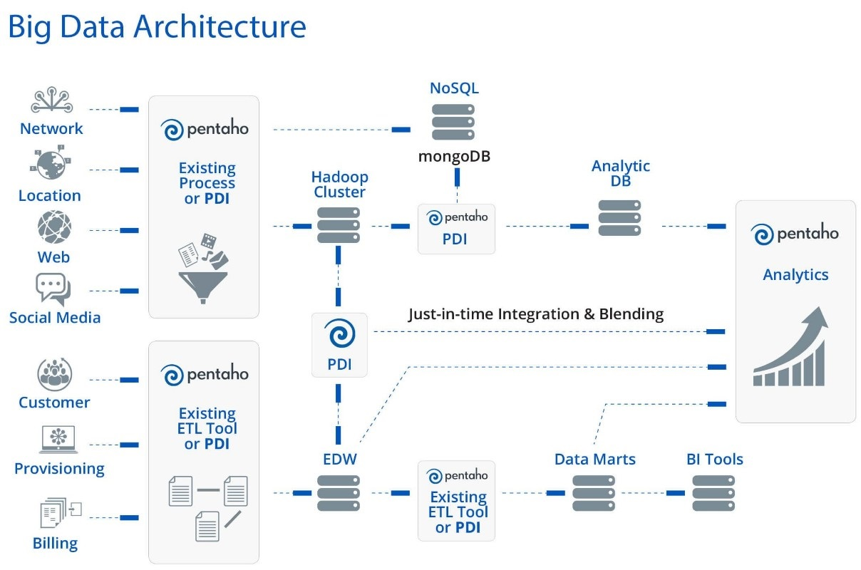
Pentaho - компанія розробник ПЗ, яка розробляє та постачає ПЗ для виконання бізнес-аналізу, Інтеграція даних, формування звітів, побудови OLAP, побудови процесів ETL та вилучення даних (Штаб-квартира знаходиться в Орландо, штат Флорида). Pentaho була придбана компанією Hitachi Data Systems у 2015 році.

Slide 7
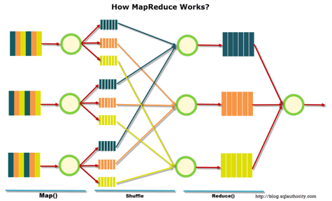
MapReduce - модель розподіленої обробки даних, запропонована Google для обробки великих обсягів даних на комп'ютерних кластерах.

Slide 8
Побудова системи обміну інформації
Сервер
Користувач
Засоби доступу до баз даних
Internet Explorer,
Outlook,
Word,
Access,
Excel
Електронна
підпис
Exchange
Server
SQL Server
+
OLAP
Services
Час
Управління
Складові документообігу
Документи
Маршрути
Розклад
Архив
Контроль
Звіт
Потоки даних
Потоки метаданих

Slide 9

Механізми доступу та управління персональними даними
Клієнт
3
Ідентифікація користувача
1
4
ADO DB
2
5
Інтернет
SQL
IIS
9
8
6
Exchange Server
7

Slide 10
Процес створення сховища даних
1. Створення сховищ баз даних
2. Синхронізація та адміністрування сховищ баз даних
3. Ведення обробки одного або декількох паралельних запитів - ведення паралельної обробки одного запиту або кількох процесорів одночасно
- взаємодія з даними інших форматів
4. Створення джерел даних
- відображення організаційної структури місць обробки та зберігання документів
- архівування документів

Slide 11
Модель багатовимірного представлення інформації
Вимірювання:
Наказ Підрозділи Час
Ієрархія агрегування інформації:
Відділ _ Наказ _____ Час__
Підприємство № Рік
Підрозділ Підрозділи Квартал
Група … Місяць Нед.
День
Підрозділ
Відділ
1
Наказ
2
...
N
1
2
3
4
5
6
7
Місяць

Slide 12
Користувачі інформаційної системи
Тип користувача
Потреби
Інструменти
Засоби аналізу
- генератори звітів
- статистичні обчислювання
- прогноз, ранжування
- ProClarity
- Cognos
- Business Objects
- …
5%-10%
Аналітик
Дослідницики
інформації
Засоби простого аналізу
- визуализация данных
- фильтрация / сортировка
- легкость публикации
Excel
--PivotTables
--PivotCharts
Data Analyzer
70%-80%
15%-20%
Користувачі
інформації
Доступ до звіту
Загальні .xls-файли
“Save to Web”

Slide 13
Використання Big Data (OLAP)
OLAP
Цілісність даних
Великі обсяги
Швидкий час відгуку
Потужна аналітика
Суворі обчислення
Дружність до кінцевого користувача
Багатовимірність
Корпоративні програми
Зберігають великі обсяги даних (OLTP)
Вимагають спеціалізованих знаних можливостей для роботи
Містять статистичних обчислень / аналізу
Генератори звітів
Аналізують невеликі обсяги даних
Розкидані серед кінцевих користувачів
Відсутня корпоративна цілісність даних

Slide 14
Гнучкість інформаційних системи
Додати користувача
Адміністратор
Співробітник 1
Співробітник 2
…
Співробітник n

Slide 15
Digital Dashboard - підхід до побудови користувача середовища
Універсальний доступ до джерел та інструментів обміну корпоративними знаннями
Співробітників
Відділу
Підприємства
Глобального рівня

Slide 16
Архітектура візуалізація інформації
Office, Outlook, та IE
Digital Dashboard
Web Part
Web Part
Web Part
Web Part
Контекст, оповіщення
та повідомлення
Dashboard Services Component
HTTP
Internet Information Server
Набір модулів, ЕПП та стилі
Dashboard Factory
Exchange
Dashboard
Services
SQL Server
Dashboard
Services
File Sys
Dashboard
Services
Елементи читання/запис
Сховище метаданих про ЕПП та веб-модулі
Exchange
Platinum
SQL
Server
W2K File
System

Slide 17
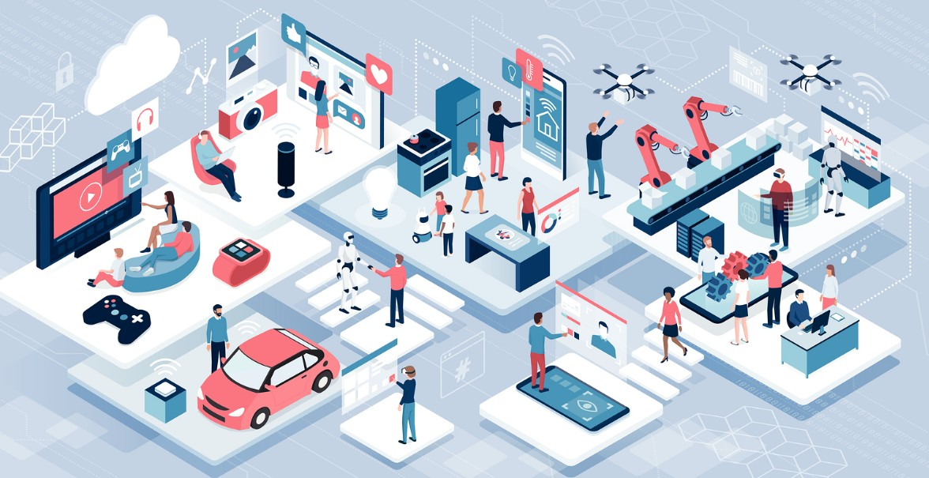
Інтернет речей (англ. Internet Of Things, IoT) - концепція обчислювальної мережі фізичних предметів («речей»), оснащених вбудованими технологіями для взаємодії один з одним або із зовнішнім середовищем, що розглядає організацію таких мереж як явище, здатне перебудувати економічні та суспільні процеси, що виключає із частини дій та операцій необхідність участі людини.

